Slide 1
Mesa de Competitividad
Cluster Turismo de Negocios, Ferias y Convenciones 2017

Slide 2
2.1 Mesa de Competitividad
Liderada por la Secretaría de Desarrollo Económico
Mesa establecida por Decreto 0162 de 2017
Objetivo
Impulsar la ciudad como un destino:
•Innovador
•Sostenible
•Responsable
•Competitivo

Slide 3
Objetivos Mesa Competitividad
Objetivos específicos competitividad
•Consolidar productos turísticos diferenciales para Medellín.
•Incrementar los niveles de formalización y calidad turística en el sector turístico de Medellín.
•Propender por prestadores de servicios turísticos más competitivos y con mayor vocación al servicio.
•Elevar los niveles de bilingüismo (inglés) en el sector turístico de Medellín.
Objetivos específicos promoción
•Atraer a más turistas responsables que generen un mayor gasto turístico, priorizando nuestra vocación de turismo de negocios.
•Priorizar la promoción y mercadeo de ciudad en los destinos emisores que son de nuestro interés.
•Velar por turistas más informados y atendidos a través de los Puntos de Información Turística.
•Incrementar la captación de eventos internacionales que generen mayor posicionamiento del destino, networking y negocios.
•Potencializar las estrategias de turismo digital de la ciudad.

Slide 4
Integrantes
Preside
Academia
Gremios
Aliados

Slide 5
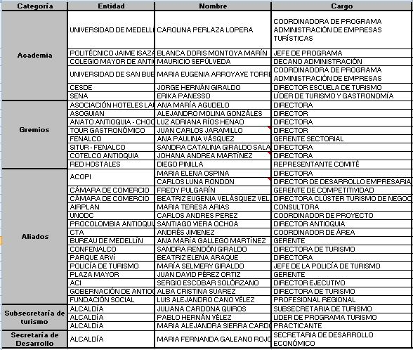
Integrantes

Slide 6
Mesa de Competitividad
Agenda primer Mesa de Competitividad realizada
15 de marzo de 2017
8:00 a.m. – 10:00 a.m.
Plaza Mayor – Salón de Conferencias B
1. Retos de la Subsecretaría de Turismo 2017
2. Balance ANATO
3. Presentación certificación y calidad
4. Socialización concurso Marca de Ciudad
5. Socialización programa Buscando Talento

Slide 7
Mesa de Competitividad
Agenda segunda Mesa de Competitividad realizada
14 de junio de 2017
8:00 a.m. – 10:00 a.m.
Hotel San Pedro del Fuerte
1. Balance Turismo Medellín
2. Próximos Eventos
3. Turismo Responsable y Libre de Delito

Slide 8
Mesa de Competitividad
Agenda tercer Mesa de Competitividad realizada
5 de septiembre de 2017
8:00 a.m. – 10:00 a.m.
Plaza Mayor – salón de comisiones 5
1. Cómo va el Turismo de Medellín
2. Dinámica- Charla participativa por parte de todos los actores del sector
3. Itinerario de la visita del Papa
4. Cronograma de actividades del Plan estratégico de Turismo y Marca de Ciudad

